Slide 1


CARES - Remote Healthcare for Silver Europe
6. Sastanak Lokalne grupe dionika
Telepsihijatrija i osiguravanje dostupnosti skrbi za najranjivije – Virtualna ambulanta i povezivanje zdravstvenog i socijalnog sustava
doc. dr. sc. Marko Ćurković, dr. med. spec. psihijatrije
Klinika za psihijatriju Vrapče
28. kolovoza 2026 | Tribina Grada Zagreba, Kaptol 27| Zagreb

Slide 2
Od nužnosti do izbora
PRIJE PANDEMIJE
STUDENI 2020
Prvi i središnji telepsihijatrijski centar u RH
uobičajeni oblici skrbi
  1
  2
  3
  4
COVID-19
nužnost digitalne prilagodbe
DANAS
nezaobilazan oblik skrbi i simbol prilagdbe
Početno sustavno uvođenje telepsihijatrije bilo je vođeno nužnošću – očuvanjem sustava skrbi u izvanrednim okolnostima.
Međutim, postupno je telepsihijatrija prerasla okvire privremenih rješenja i postala sastavni, usustavljeni dio skrbi za psihičko zdravlje.
Time se ovaj oblik skrbi premjestio iz područja nužnosti u područje svjesnog izbora, usklađenog s potrebama i vrijednostima pojedinaca i zajednice, čineći ju bližom, dostupnijom, ali i prilagodljivijom.
nije nastala izvan njezina dotadašnjeg (povijesnog) razvojnog smjera, nego upravo iz njega
Notes:
Manje opterećujućom, ugodnijom
2

Slide 4
DOBRO i LOŠE - uobičajenog
uspješna (effective)
učinkovita (efficient)
djelotvorna (efficacious)
      može doprinijeti:
        dostupnosti
        usklađenosti
        kakvoći
        sigurnosti
        cjelovitosti
        sveobuhvatnosti
        bliža, manje opterećujuća, ugodnija
Izazovi sigurnosti | Upravljanje sigurnošću podataka te izazovi privatnosti i povjerljivosti
 | Vještine i stručnosti
 | Granice skrbi i odgovornosti
Izazovi učinkovitosti | Prihvatljivost (acceptability) i prikladnost (appropriateness)
 | Djelotvornost (efficacy, effectiveness)
 | Iskoristivost (cost-efficiency)
Izazovi izvedivosti (feasibility) i održivosti (sustainability) | Pravni i stručni okvir
 | Pravednost
 | Integracija u sustav skrbi
ravnoteža između koristi i opasnosti, između „prisustva" i „udaljenosti".
Notes:
Zašto ostaje?

Slide 5
“Planovi su bezvrijedni, ali planiranje je sve.”
Temeljni razvojni rad
Eisenhower
Tehnički uvjeti
Osnovni tehnički zahtjevi za pružanje digitalne skrbi
Privole i pristanci
Postupci vezani uz informirani pristanak pacijenata
Terapijski postupci
Posebnosti provođenja terapije u digitalnom okruženju
Etičko djelovanje
Odrednice etičkog postupanja u telepsihijatriji
Održivost sustava
Prepreke i poticaji integracije u cjeloviti sustav skrbi
Obrazovanje i usavršavanje
Potrebne vještine i stručnosti za ovaj oblik skrbi
Klinika je, u suradnji sa svim ključnim dionicima sustava, predložila niz stručnih i etičkih smjernica i postupaka koji osiguravaju kvalitetu i sigurnost telepsihijatrijske skrbi.

Slide 6
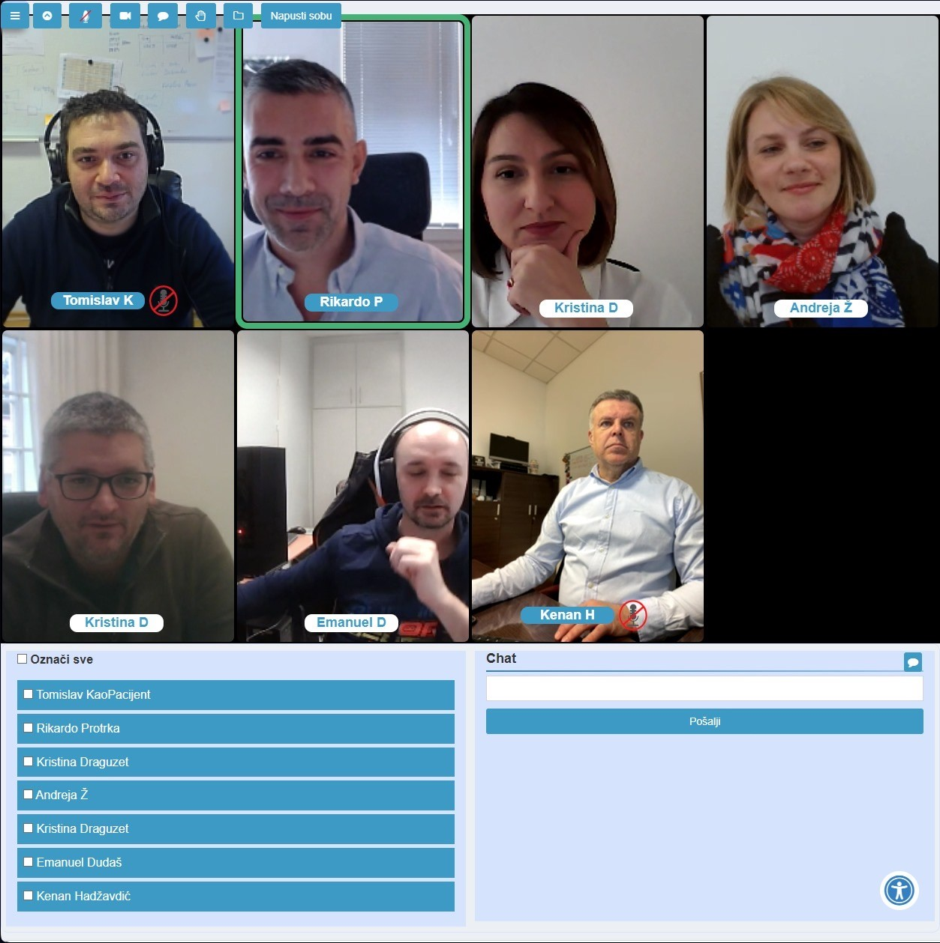
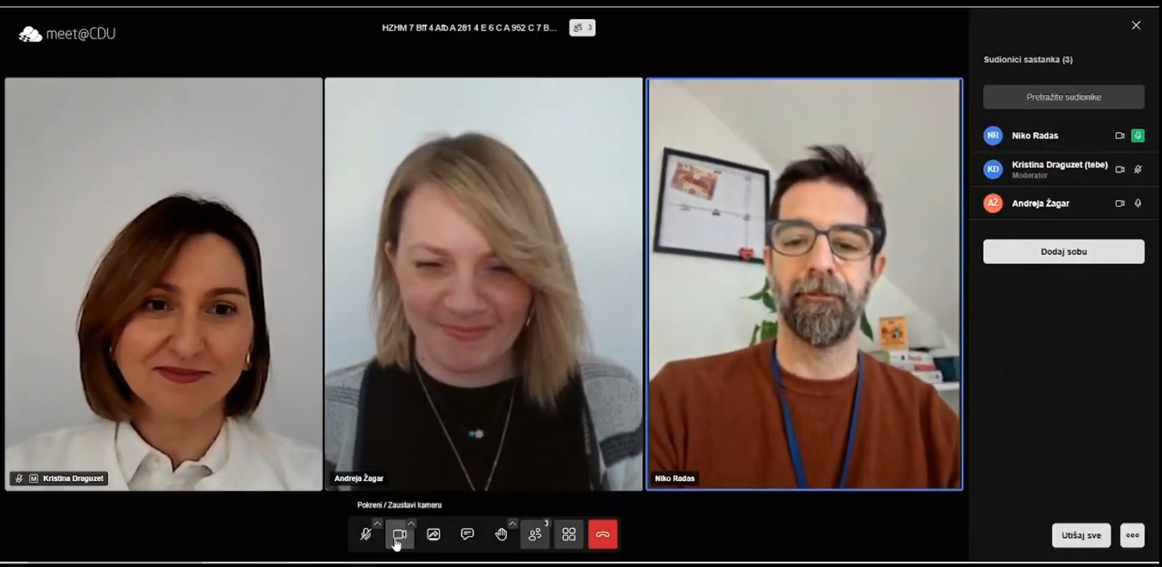
Virtualna ambulanta
Prvo cjelovito digitalno rješenje
Klinika je - s nositeljem telemedicinske djelatnosti u Hrvatskoj - Hrvatskim zavodom za hitnu medicinu - razvila cjelovito digitalno rješenje za pružanje telepsihijatrijske skrbi.
Usklađeno s jedinstvenim zahtjevima digitalne skrbi
Unaprijeđena razina sigurnosti i povjerljivosti
Zaštita i upravljanje podacima

Slide 7
Dijeljenje informacija
„tele-”
povratna sprega
pošiljatelj
kodiranje
medij
medijator
primatelj
dekodiranje
moderator
treće osobe
treće osobe
co-production, co-design
Notes:
Medijator u smislu sredstva uspostavljanja same veze, to jest odnosa.
Moderator u smislu sredstva koje utvrđuje snagu i smjer uspostavljene veze, to jest odnosa.
distance
time (anytime)
space (anywhere)
technology as mediator
information
communication
7

Slide 8
Dosezi telepsihijatrije
„above and beyond”
Osobe starije
životne dobi
Osobe s autizmom
Osobe s ovisnostima
Centar za autizam Zagreb
Terapijske zajednice
Domovi za starije osobe
Specijalizirana, višestupanjska skrb (4 razine) za osobe s autizmom, njihove skrbnike i stručnjake Centra.
Podrška osobama s bolestima ovisnosti u procesu oporavka i resocijalizacije. Kontinuitet psihijatrijske skrbi izvan bolničkog okruženja.
Psihijatrijska podrška korisnicima domova. Skrb prilagođena potrebama starijih osoba, smanjenje potrebe za putovanjem i bolničkim liječenjima.
Telepsihijatrija omogućuje prilagodljivu, primjerenu skrb upravo onima kojima je najpotrebnija, a kojima su uobičajeni oblici skrbi često teže dostupni.

Slide 9
Centar za autizam Zagreb
Integrirani model - četiri razine skrbi
Klinika za psihijatriju Vrapče × Centar za autizam Zagreb
I
›
II
›
III
›
IV
HITNA SKRB
NEPOSREDNA SKRV - UŽIVO
TELEPSIHIJATRIJSKA SKRB
EDUKACIJA I SAVJETOVANJE
Hitna prijamna ambulanta KPV, 0–24 h. Neodgodiva stanja (izrazito pogoršanje, agresivnost). Prioritetno zbrinjavanje, najkraći boravak. Bez uputnice.
Psihijatar dolazi u Centar 1× tjedno. Uvođenje novih lijekova i specifičnih postupaka koji traže pregled uživo. Uputnica „D1“.
Dva termina tjedno putem hub-ova u Klinici i Centru. Prilagodbe terapije i savjetovanje — štićenicima, bližnjima i djelatnicima Centra.
Radionice, predavanja i seminari. Multidisciplinarni tim (psihijatri, sestre, socijalni radnici, psiholozi). Jačanje kompetencija, prevencija hitnosti.
skrb uživo i udaljenim putem - kontinuirana, dostupna i prilagodljiva potpora osobama s autizmom, njihovim bližnjima i stručnjacima
Notes:
Četiri razine: hitna (crveno), neposredna uživo (žuto), telepsihijatrijska (zeleno), edukacija (plavo). Model kombinira izravne i udaljene usluge.

Slide 10
Ciljevi i očekivani ishodi
Pilot-faza · 12 mjeseci
Glavni cilj
≤ 14 dana
≥ 50%
Integrirana psihijatrijska skrb osobama s autizmom, bližnjima i stručnjacima Centra - usluga uživo i telepsihijatrijom, uz edukaciju i standardizirane protokole.
pregled za 80% korisnika
udio telepsihijatrijskih pregleda
preliminarna procjena potreba korisnika Centra
praćenje pokazatelja učinkovitosti i zadovoljstva korisnika
2+/god.
12 mj.
edukacijska modula za skrbnike i stručnjake
pilot, potom prijedlog trajne integracije
Smanjenje broja i trajanja hospitalizacija — s ciljem prijedloga za trajnu integraciju modela u sustav Grada Zagreba.
Notes:
Mjerljivi ciljevi pilot-faze. HZZO + proračun Grada Zagreba; moguće EU financiranje.

Slide 11
Suradnja s terapijskim zajednicama
Osobe s bolestima ovisnosti + teži psihički poremećaj = „dualni”
1
2
3
4
Dijagnostička obrada
Liječenje
(„detox i stabilizacija”)
Redovito praćenje
Radionice, savjetovanje
→
→
→
Zavod za dualne poremećaje Klinike: psihijatrijski pregled, psihološko testiranje, laboratorij, EEG i CT, probir HBV/HCV/HIV.
Uvođenje diferentne terapije uz multidisciplinarni tim — bio-psiho-socijalni i duhovni aspekt liječenja.
Telepsihijatrijski pregledi 1× mjesečno u TZ: procjena stanja, učinak terapije, prilagodba plana.
Online radionice (30–45 min): mentalno zdravlje, prevencija recidiva, socijalne vještine, razmjena iskustava.
Partnerske zajednice: Zajednica Pape Ivana XXIII. · Susret · Reto Centar · Mondo nuovo · Moji dani · Pet plus
Notes:
Dijagnostici gotovo uvijek prethodi cjelovita obrada u KPV. Pregledi u pravilu mjesečno. Zajednice često u ruralnim područjima.

Slide 12
„cyber”, „digital”, „internet”, „online”, „e-”
Digitalno psihičko zdravlje
isprepletenost digitalnog (prostora/sredstava) i (psihičkog) zdravlja
„prostor bez sjena“
Tele(psihičko) zdravlje
skrb za psihičko zdravlje na daljinu
Telepsihijatrija
psihijatrijska
skrb na daljinu
„medij jest poruka“
Notes:
„prostor bez sjena“
sve osvijetljeno; ne ostavlja mjesta za ono što se ne izgovara.
Mijenja nas
Mijenja odnose

Slide 13

Thank you!
www.interregeurope.eu/CARES

